Slide 1
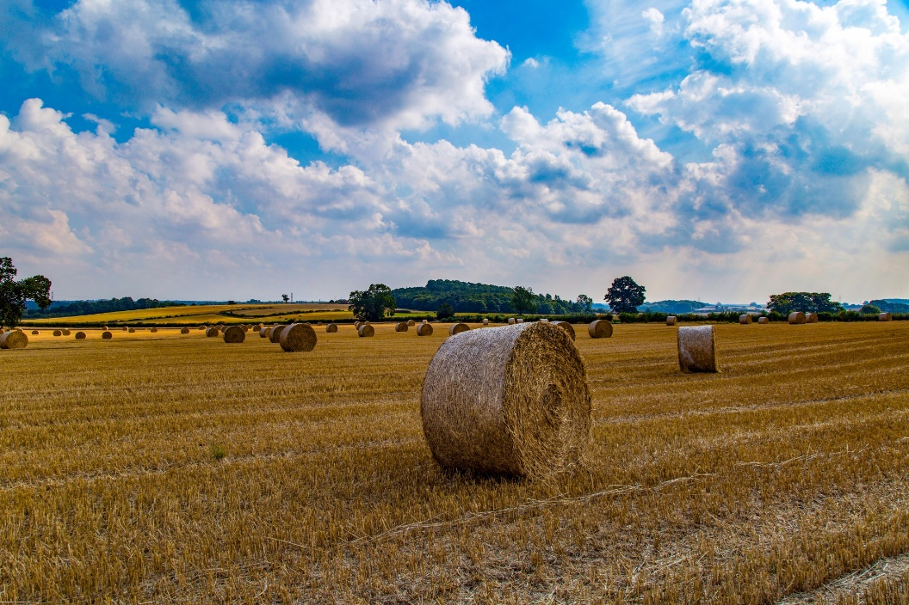
BASELINE
Criteri, norme e requisiti di base per accedere ai finanziamenti della PAC

Slide 2
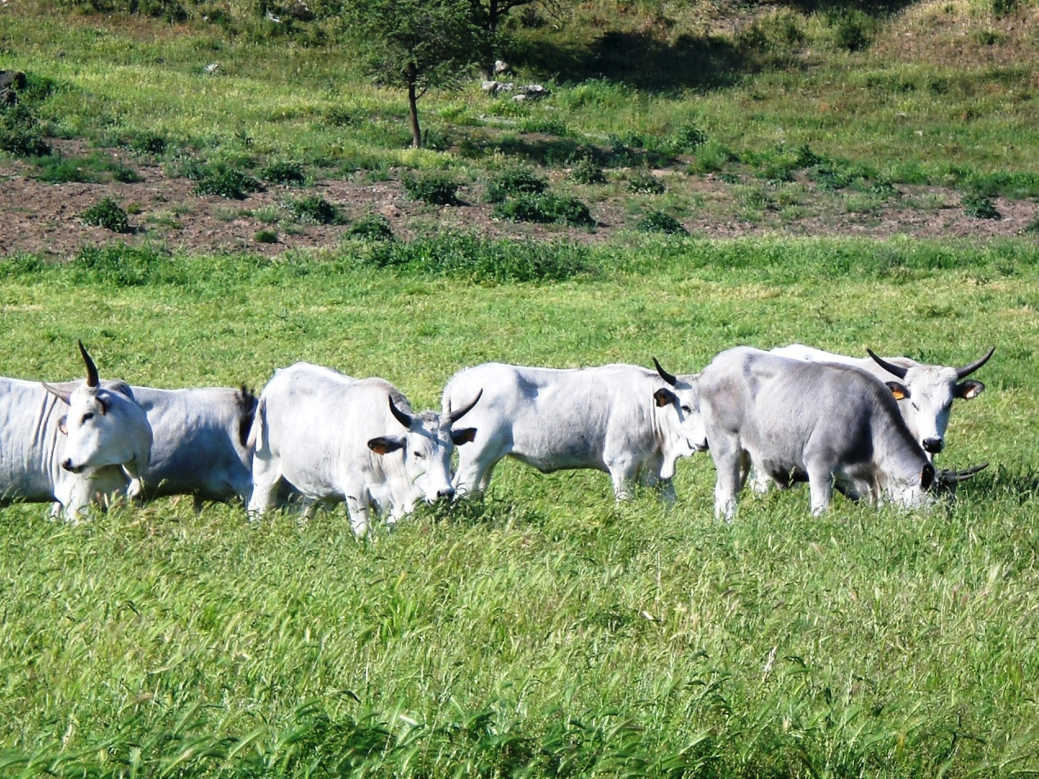
SECONDA SESSIONE: PRODUZIONI ANIMALI
IMMAGINE
A cura di:
Dr. Luigi Ruocco
Dirigente veterinario per anagrafi zootecniche, condizionalità,
reti di epidemiosorveglianza e categorizzazione del rischio delle aziende zootecniche
Ufficio 2 della Direzione Generale Sanità animale e Farmaci veterinari
Ministero della Salute

Slide 3
IDENTIFICAZIONE E REGISTRAZIONE
Obbligo di identificare i singoli animali
Registrazione presso la ASL e/o in Banca Dati Nazionale (BDN)
Aggiornamento del registro di stalla
Animali da Paesi Terzi: documentazione di scorta entro 7 gg dai controlli all’importazione
Registrazione in Banca Dati Nazionali
BOVINI
(CGO 6)
OVICAPRINI
(CGO 7)
SUINI
(CGO 8)

Slide 4
SALUTE E SICUREZZA ALIMENTARE
LATTE
CRUDO
(CGO 4)
UOVA
(CGO 4)
Impianti puliti e ben gestiti
Buona salute degli animali e rispetto dei periodi di sospensione
No urti in fase di conservazione
Igiene (pulizia e asciugatura delle uova)
Buona conservazione (lontano da fonti di luce e odori)
Igiene, tracciabilità e corretto stoccaggio

Slide 5
SOSTANZE VIETATE
Rispettare il tempo di sospensione dalla produzione, in caso di somministrazione autorizzata
Non somministrare agli animali queste sostanze
Non destinare alla vendita animali o prodotti derivati ai quali siano state somministrate tali sostanze
SOSTANZE AD AZIONE ORMONALE, TIREOSTATICA
SOSTANZE BETA-AGONISTE
(CGO 5)

Slide 6
SANITA’ ANIMALE
Denunciare immediatamente alle autorità competenti i casi sospetti di infezione
NON SOMMINISTRARE AI RUMINANTI: farina di pesce, fosfato dicalcico e tricalcico di origine animale, prodotti derivati dal sangue e farine di sangue di animali non ruminanti, proteine di origine animale e mangimi che le contengono
NON SOMMINISTRARE AGLI ANIMALI ALLEVATI: farina di sangue di non ruminanti e proteine animali trasformate
ENCEFALOPATIE
SPONGIFORMI
TRASMISSIBILI
TSE
(CGO 9)

Slide 7
BENESSERE IN ALLEVAMENTO
Registrazione e idoneo controllo
Personale con adeguate conoscenze e competenze professionali
Stabulazione e ricoveri adeguati
Cura, igiene e mutilazioni
Igiene dei locali
Alimentazione e abbeveraggio
Condizioni specifiche (legatura vitelli, mutilazioni suini e vitelli, etc.)
VITELLI (CGO 11)
SUINI (CGO 12)
ALTRI ANIMALI
(CGO 13)

Slide 8
Grazie per l’attenzione!

